Slide 1







9:41
Tenha o
Fatura atual
Fechamento 05/05
Total da fatura
R$ 1.986,45
na palma
Vencimento 15/05
Resumo da fatura
da sua mão
Compras à vista
R$ 1.256,30
Parcelamentos
R$ 601,15
Outros lançamentos
R$ 129,00
Acompanhe sua fatura
de forma rápida,
simples e segura.
Próximos vencimentos
Fatura atual
15/08/2024
R$ 1.986,45
Próxima fatura
15/09/2024
R$ 2.043,20
Parcela de compras
15/05/2024
R$ 280,75

Slide 2




9:41
Acompanhe
sua fatura de
Fatura atual
Fechamento 05/05
Total da fatura
forma rápida
e fácil
R$ 1.986,45
Vencimento 15/05
Resumo da fatura
Compras à vista
R$ 1.256,30
Visualize suas compras
e datas de pagamento
em tempo real
Parcelamentos
R$ 601,15
Outros lançamentos
R$ 129,00
Próximos vencimentos
Fatura atual
15/05/2024
R$ 1.986,45
Próxima fatura
15/06/2024
R$ 2.043,20
Parcela de compras
15/05/2024
R$ 280,75

Slide 3






9:41
Consulte seu limite sempre que precisar
Limite do cartão
Limite disponível
R$ 3.250,00
de R$ 5.000,00
Tenha controle total do seu crédito a qualquer hora e lugar
Limite total
R$ 5.000,00
Limite utilizado
R$ 1.750,00
Atualizado agora há pouco

Slide 4

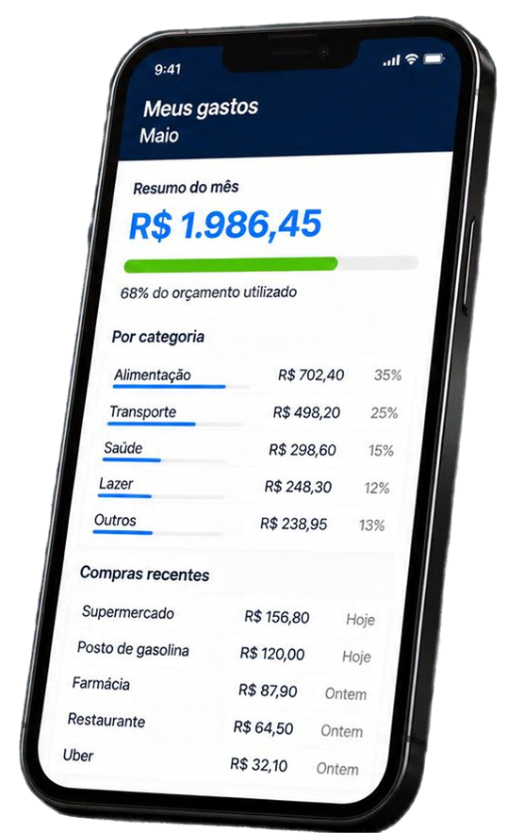

Controle seus gastos e
acompanhe suas compras
Organize seu orçamento e
evite surpresas no fim do mês

Slide 5












Baixe agora o app
confpay
Tudo do seu cartão, em um só app
Acompanhe
sua fatura
Tenha controle total do seu cartão na palma da mão
Veja os próximos vencimentos
Monitore seus gastos
Receba avisos importantes
Escaneie e baixe agora mesmo
DISPONÍVEL NO
GOOGLE PLAY
DISPONÍVEL NA
APP STORE

